Slide 1



PHÒNG GIÁO DỤC VÀ ĐÀO TẠO QUẬN LONG BIÊN
TRƯỜNG TIỂU HỌC ÁI MỘ B
HOẠT ĐỘNG TRẢI NGHIỆM 1

Slide 2
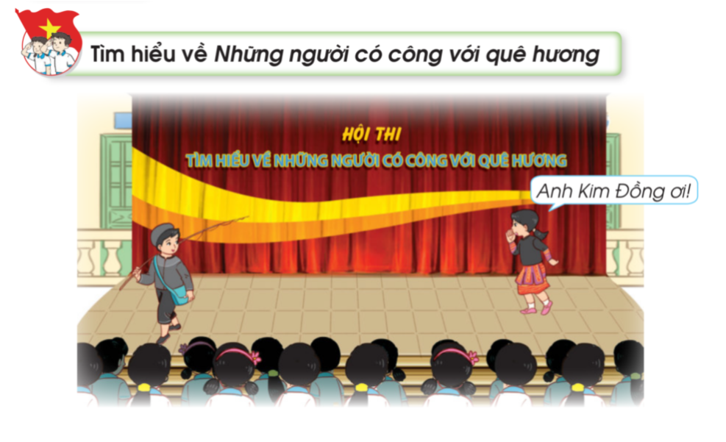

Slide 3

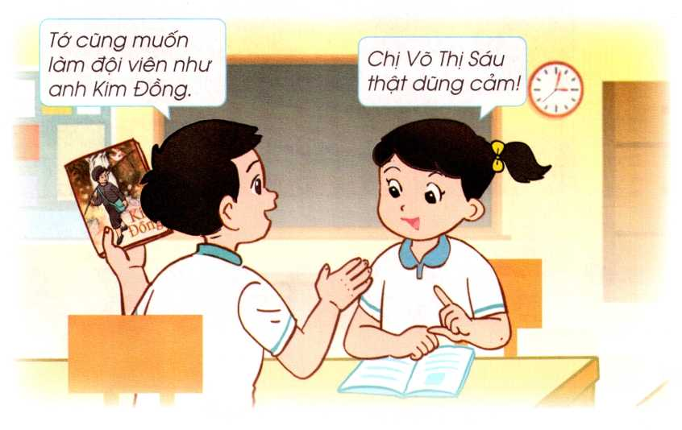
Bµi 15
Biết ơn những người có công với quê hương

Slide 4
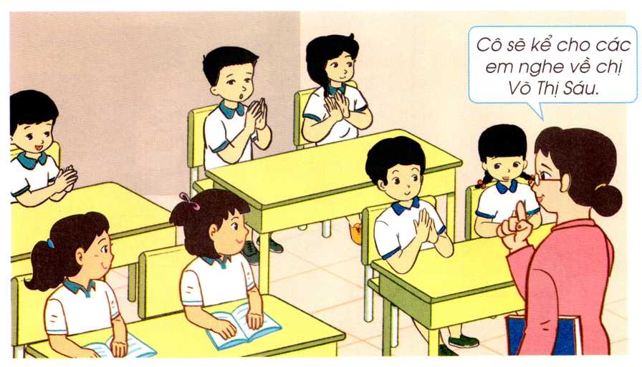
Ho¹t ®éng 1:
Nghe kể chuyện

Slide 5
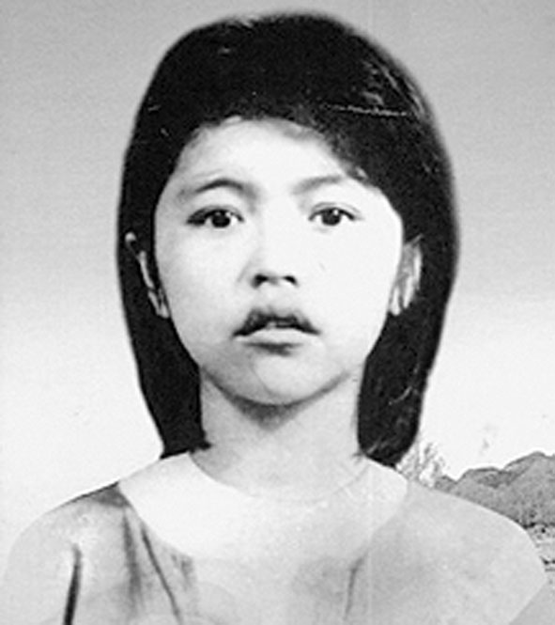
(Chị Võ thị Sáu)

Slide 6

THẢO LUẬN
Chị Sáu bị bắn ở đâu?
Chị Sáu bị bắn ở đảo khơi xa.
Khi cố đạo Tây xin phép làm lễ rửa tội cho chị, chị đã nói gì?
Chị nói: "Tôi không có tội. Yêu nước không phải là tội".
Đứng trước huyệt của mình, chị Sáu có sợ hãi không?
Chị không hề sợ hãi.
Em thấy chị Sáu là người như thế nào?
Chị Sáu là một người yêu nước, kiên cường và dũng cảm.

Slide 7
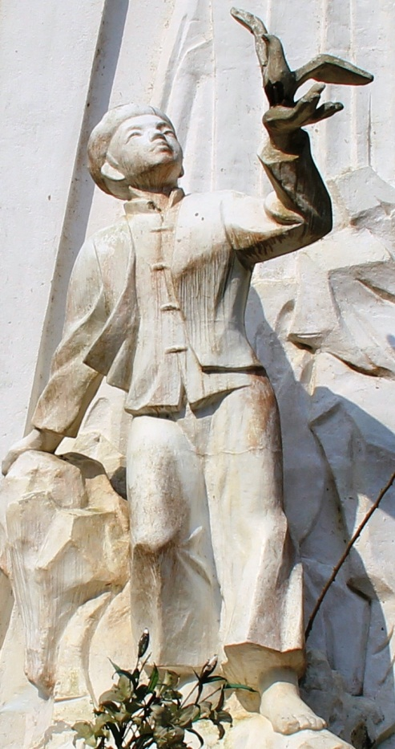
(Anh Kim Đồng)

Slide 8
THẢO LUẬN
Anh Kim Đồng tên thật là gì?
Anh Kim Đồng tên thật là Nông Văn Dền.
Vì sao anh Kim Đồng bị bắn?
Anh thấy bọn giặc phục kích nên đã chạy đi báo tin cho cán bộ trong cuộc họp.

Slide 9
Hoạt động 2:
Nêu những hiểu biết của em về những người anh hùng của quê hương.

Slide 10
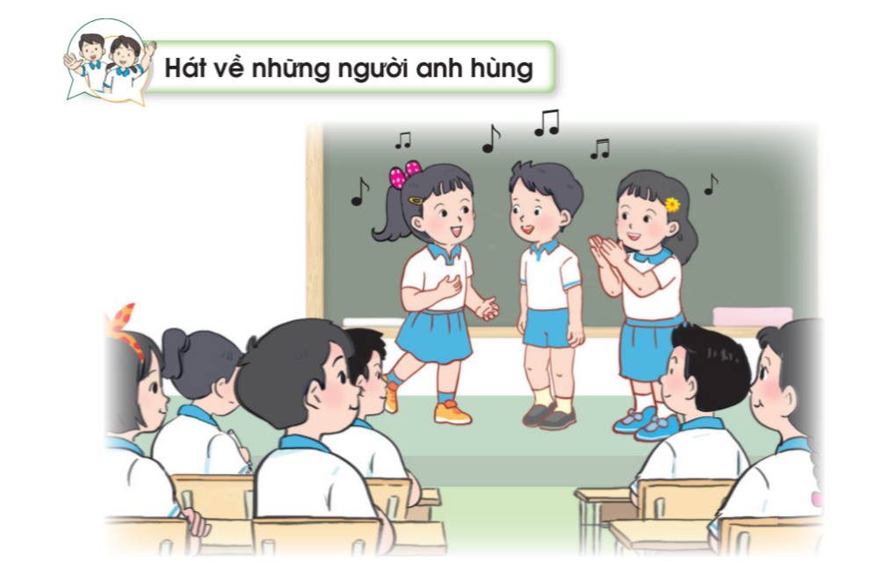

Slide 11



